Slide 1
알고리즘 멘토링
Dynamic Programming –
- 주민찬 -

Slide 2
Dynamic Programming
문제를 여러 하위 문제로 분할하고, 하위 문제들의 해결 결과를 저장하며, 이를 활용하여 더 큰 문제의 해를 효율적으로 계산하는 방법
Bottom – Up
Top – Down (Memoization)

Slide 3
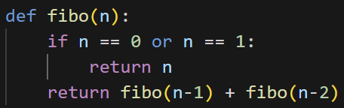
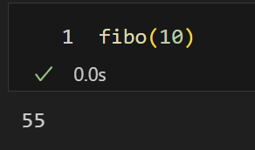
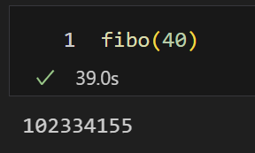
Dynamic Programming
대표적인 예시 피보나치 수열

Slide 4
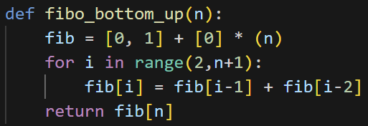
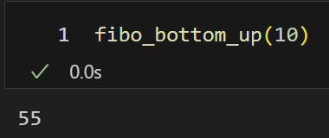
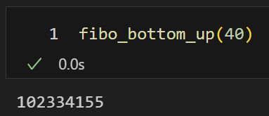
Bottom – Up Dynamic Programming

Slide 5
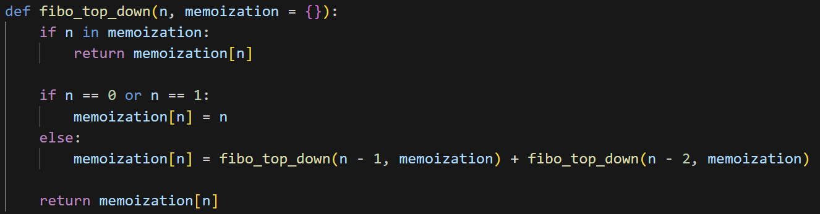
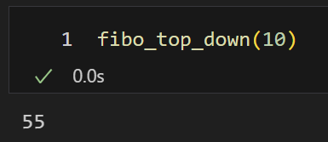
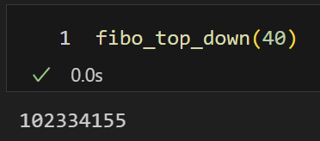
Top – Down Dynamic Programming

Slide 6
Dynamic Programming
대표적인 예시
피보나치 수열
최단 거리 탐색
최장 증가 부분 수열 (LIS, Longest Increasing Subsequence)
최장 공통 부분 수열 (LCS, Longest Common Subsequence)
배낭 문제 (Knapsack Problem)

Slide 7

실습!!

